Slide 1
Βιολογική Μηχανική Εργονομία (Θ)
Ανοικτά Ακαδημαϊκά Μαθήματα στο ΤΕΙ Αθήνας
Ενότητα 13: Μυοσκελετικά Προβλήματα
Δωροθέα Μακρυγιάννη Pt MSc
Τμήμα Φυσικοθεραπείας
Το περιεχόμενο του μαθήματος διατίθεται με άδεια Creative Commons εκτός και αν αναφέρεται διαφορετικά | Το έργο υλοποιείται στο πλαίσιο του Επιχειρησιακού Προγράμματος «Εκπαίδευση και Δια Βίου Μάθηση» και συγχρηματοδοτείται από την Ευρωπαϊκή Ένωση (Ευρωπαϊκό Κοινωνικό Ταμείο) και από εθνικούς πόρους.

Slide 2
Γενικά στοιχεία
Με την εξέλιξη έχει αλλάξει ο τύπος της επαγγελματικής δραστηριότητας. Για παράδειγμα η παροχή υπηρεσιών κερδίζει έδαφος έναντι των αγροτικών επαγγελμάτων.
Μιλώντας γενικά, η εργασία έχει γίνει ελαφρύτερη αλλά χαρακτηρίζεται από:
επανάληψη κινήσεων και
έλλειψη ποικιλίας κινήσεων
ώστε να εξισορροπείται ικανοποιητικά η μυϊκή λειτουργία.

Slide 3
Επιδημιολογικά στοιχεία
Σε έρευνες που έγιναν την τελευταία δεκαετία αποδείχθηκε ότι:
Η συντριπτική πλειοψηφία όσων αναφέρουν μυοσκελετικά προβλήματα περιγράφουν την εργασία τους ως βαριά, μονότονη, με επίπονες στάσεις και διαχείριση βάρους.
Επηρεάζονται όλες οι επαγγελματικές δραστηριότητες.
Οι περισσότεροι από όσους αναφέρουν μυοσκελετικά προβλήματα εργάζονται με κυλιόμενο ωράριο.

Slide 4
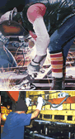
Επιβάρυνση Νέων
Τα νεαρά άτομα απουσιάζουν επίσης από την εργασία για λόγους υγείας, όμως λιγότερο από τα άτομα μεγαλύτερης ηλικίας, παρόλο που αποδείχθηκε ότι:
Το ποσοστό νέων εργαζομένων (25-40 χρόνων) που υποφέρει από μυοσκελετικούς πόνους σε αρκετά επαγγέλματα είναι σχεδόν ίδιο με το ποσοστό των ατόμων μεγαλύτερης ηλικίας (45-60 χρόνων) που υποφέρουν επίσης από μυοσκελετικούς πόνους.
cdc.gov

Slide 5
Επιβάρυνση Γυναικών 1/2
Οι γυναίκες υποφέρουν από μυοσκελετικά προβλήματα δέκα φορές συχνότερα από ότι οι άνδρες.
Για την ίδια επαγγελματική δραστηριότητα, οι γυναίκες επηρεάζονται περισσότερο από τους άνδρες λόγω των χώρων εργασίας και του εξοπλισμού, που οργανώνονται συνήθως με κριτήριο τους άνδρες εργαζομένους.
Για έκθεση στον ίδιο κίνδυνο, το ποσοστό γυναικών που υποφέρει, είναι μεγαλύτερο από το ποσοστό των ανδρών.

Slide 6
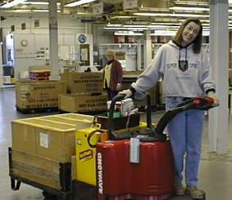
Επιβάρυνση Γυναικών 2/2
Το 60% των παθήσεων που
σχετίζεται με την εργασία είναι
μυοσκελετικά προβλήματα.
slideshare.net

Slide 7
Ηνωμένες πολιτείες Αμερικής
Τα μυοσκελετικά προβλήματα δημιουργούν τα περισσότερα προβλήματα κινητικότητας από οποιαδήποτε άλλη πάθηση.
Πρόκειται για την κύρια αιτία ’’αναπηρίας’’ σε όλες τις οικονομίες και όλες τις ηπείρους.
Περισσότερο από το 50% των παθήσεων, που αφορούν σε επαγγελματική δραστηριότητα, είναι μυοσκελετικές παθήσεις.
Κάθε στιγμή, το 30% των αμερικανών ενηλίκων έχει πόνο, οίδημα ή περιορισμό κινητικότητας σε κάποια άρθρωση του σώματος.

Slide 8
Ευρωπαϊκή Ένωση των 27 1/2
Στην Ευρωπαϊκή Ένωση κάθε χρόνο:
4.000 άνθρωποι πεθαίνουν στην εργασία.
Συμβαίνουν 3.000.000 σοβαρά ατυχήματα.
Το κόστος όλων αυτών ανέρχεται σε 400.000.000.000 ευρώ το χρόνο.
Έρευνα για τις συνθήκες εργασίας στην Ευρωπαϊκή Ένωση, το 2005, απέδειξε ότι:
Το 25% των εργαζομένων παραπονείται για πόνο στη μέση.
Το 23% των εργαζομένων παραπονείται για μυϊκούς πόνους.

Slide 9
Μυοσκελετικοί Πόνοι
Η κατανομή των μυοσκελετικών πόνων, στο σώμα με κριτήριο την συχνότητα εμφάνισής τους: οσφυϊκή μοίρα, ώμος, γόνατο, αυχένας, καρπός, αγκώνας, ποδοκνημική, άκρο πόδι, κατώτερη θωρακική μοίρα.
amazonaws.com

Slide 10
Ευρωπαϊκή Ένωση των 27 2/2
Το 25%των εργαζομένων χαρακτηρίζουν την εργασία τους ως αρνητικό παράγοντα για την υγεία τους.
Τουλάχιστον το ¼ του χρόνου της επαγγελματικής τους δραστηριότητας, οι εργαζόμενοι, εκτίθεται σε κίνδυνο:
Το 62% σε επαναλαμβανόμενες κινήσεις του άνω άκρου,
Το 45% εργάζεται σε επώδυνες, κουραστικές θέσεις,
Το 35% διαχειρίζεται μεγάλα φορτία.

Slide 11
Απασχόληση ανά φύλο
ανώτερα στελέχη (κυρίως άνδρες)
ενδιάμεσες θέσεις διαχείρισης (σχεδόν ισοδύναμα άνδρες και γυναίκες)
τεχνικοί και μηχανικοί (κυρίως άνδρες)
χαμηλού επιπέδου υπάλληλοι γραφείου και γραμματειακής υποστήριξης (κυρίως γυναίκες)

Slide 12
Παράγοντες κινδύνου
Ως παράγοντας κινδύνου στην εργασία χαρακτηρίζεται οτιδήποτε θα μπορούσε να προκαλέσει:
Τραυματισμό.
Φθορά και /ή Ασθένεια.
Το επίπεδο του κινδύνου εξαρτάται από:
Την ένταση,
Την συχνότητα,
Την διάρκεια της έκθεσης στον παράγοντα κινδύνου.
Μεγάλη ένταση και διάρκεια έκθεσης στον κίνδυνο αυξάνει την πιθανότητα εμφάνισης προβλήματος.

Slide 13
Παράγοντες κινδύνου ασφάλεια 1/2
Οι παράγοντες κινδύνου που χαρακτηρίζονται από την πιθανότητα να προκαλέσουν τραυματισμό και σχετίζονται με την ασφάλεια του εργαζομένου είναι:
Τα ύψη.
Ολισθηρές επιφάνειες.
Μηχανήματα χωρίς προστασία ασφαλείας.
Ακαταστασία στον χώρο κ.ά.
Όλα αυτά μπορούν να θίξουν, συχνά ανεπανόρθωτα, το δέρμα, τα συστήματα νευρικό - αναπνευστικό - κυκλοφορικό - μυοσκελετικό, την όραση, την ακοή.

Slide 14
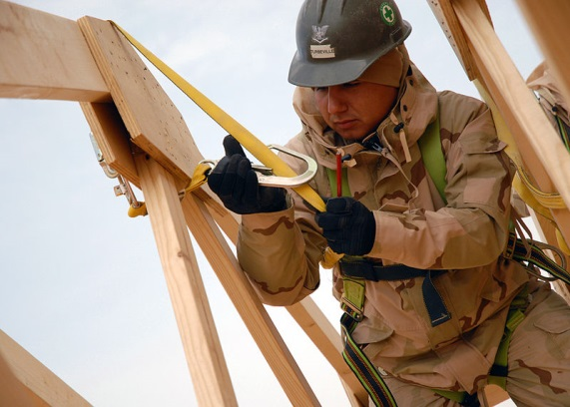
Παράγοντες κινδύνου ασφάλεια 2/2
“US Navy 071221-N-3857R-007 Builder 3rd Class Adam Turbeville, assigned to Naval Mobile Construction Battalion (NMCB) 1, connects his safety harness to a truss while working on the construction of a fellowship hall”, από BotMultichillT διαθέσιμο ως κοινό κτήμα

Slide 15
Ασφάλεια /napofilms 1/2
Διάρκεια (9.47) Napo in Safe on Site
Διάρκεια (11.25) Napo in Clean Sweep
Διάρκεια (9.37) Napo in Safe Start
Διάρκεια (8.39) Napo in: "Safety in… and outside of work"

Slide 16
Ασφάλεια /napofilms 2/2
Διάρκεια (8.38) Napo in... No laughing matter
Διάρκεια (10.27) Napo in Risky Business
Διάρκεια (11.33) Napo in... Safe moves
Διάρκεια (10.37) Napo in... Safe maintenance

Slide 17
Παράγοντες κινδύνου φθορά
Οι παράγοντες κινδύνου, που χαρακτηρίζονται από την πιθανότητα να προκαλέσουν πάθηση ή ασθένεια (φθορά) είναι δύσκολο να αναγνωριστούν, επειδή:
αναπτύσσονται αργά και
τα πρώτα συμπτώματα παρουσιάζονται πολύ μετά την πρώτη έκθεση στον κίνδυνο.
Διακρίνονται σε:
Χημικούς,
Βιολογικούς,
Φυσικούς,
Οργανωτικούς.

Slide 18
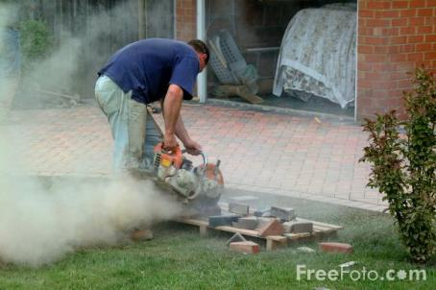
Παράγοντες Κινδύνου
Χημικοί,
Βιολογικοί,
Φυσικοί,
Οργανωτικοί
“stroke petrol diamond blade disc cutter”, από Ian Britton διαθέσιμο με άδεια CC BY-NC-ND 3.0
“Wychavon : The M5 Motorway - Lorry in the hard shoulder”, από Lewis Clarke διαθέσιμο με άδεια CC BY-SA 2.0

Slide 19
Χημικοί Παράγοντες Κινδύνου
Χημικοί παράγοντες κινδύνου θεωρούνται:
Χημικοί,
Βιολογικοί,
Φυσικοί,
Οργανωτικοί
Καπνός,
Πτητικές ουσίες ,
Διαλυτικά,
Μικροσωματίδια,
Δηλητήρια
Φάρμακα
Εντομοκτόνα κ.ά.
Κάπνισμα (Διάρκεια 3.17)
Napo in … lungs at work
Οι εργαζόμενοι σε γραφείο εκτίθενται σε χημικούς κινδύνους (διορθωτικά υγρά, μελάνι φωτοαντιγράφων, κάπνισμα….)

Slide 20
Χημικοί Παράγοντες /napofilms
Διάρκεια (11.59) Scratch and Sniff - Chemical Risks at Work
Διάρκεια (12.06) Napo in... Danger: chemicals!
Διάρκεια (6.15) Napo in... Protect your skin!

Slide 21
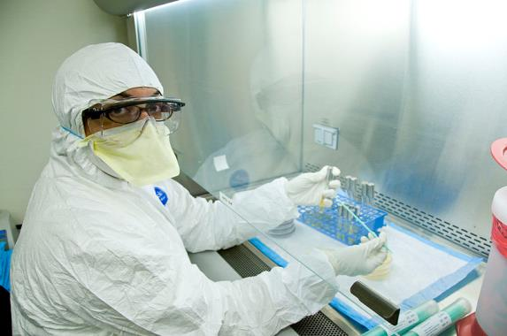
Βιολογικοί Παράγοντες Κινδύνου
Βιολογικοί παράγοντες κινδύνου θεωρούνται:
Χημικοί,
Βιολογικοί,
Φυσικοί,
Οργανωτικοί
Βακτήρια,
Ιοί,
Μικρόβια,
Λοιμώξεις (κλιματιστικά μηχανήματα),
Ανθυγιεινές καταστάσεις,
Φυτά και άλλα.
“FDA microbiologist working in a biosafety laboratory tests for high risk pathogens in food”, από Jacopo Werther διαθέσιμο ως κοινό κτήμα

Slide 22
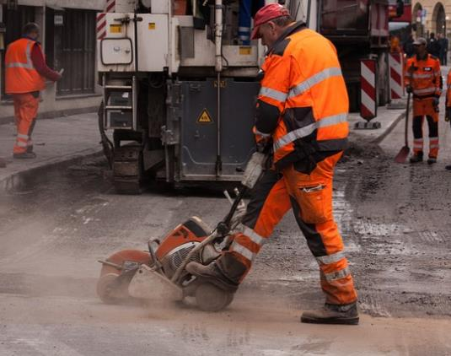
Φυσικοί Παράγοντες Κινδύνου 1/2
Φυσικοί παράγοντες κινδύνου θεωρούνται:
Θόρυβος,
Φωτισμός,
Ακτινοβολία,
Αερισμός,
Θερμότητα,
Δόνηση,
Μηχανήματα
(κακή συντήρηση
παλιά τεχνολογία),
Σκόνη κ.ά.
Χημικοί,
Βιολογικοί,
Φυσικοί,
Οργανωτικοί
“οδοποιίας”, από stux διαθέσιμο ως κοινό κτήμα

Slide 23
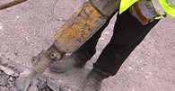
Φυσικοί Παράγοντες Κινδύνου 2/2
Δραστηριότητες
που επηρεάζονται
από θόρυβο, σκόνη,
δόνηση, θερμότητα,
κατάσταση μηχανημάτων, ακτινοβολία κ.ά.
Δόνηση
Δόνηση
hse.gov.uk
Χημικοί,
Βιολογικοί,
Φυσικοί,
Οργανωτικοί

Slide 24
Οργανωτικοί Παράγοντες Κινδύνου
Οργανωτικοί παράγοντες κινδύνου θεωρούνται οι καταστάσεις, που προκαλούν άγχος στους εργαζομένους όπως:
Πίεση για περισσότερη απόδοση,
Διακρίσεις μεταξύ των εργαζομένων,
Παρενοχλήσεις,
Κατώτερη αμοιβή,
Συναίσθημα πλήξης και απαξίωσης,
Κυλιόμενο ωράριο και άλλα.
Χημικοί,
Βιολογικοί,
Φυσικοί,
Οργανωτικοί

Slide 25
Άγχος 1/4
Ο όρος άγχος χρησιμοποιείται για να χαρακτηρίσει την κατάσταση, την οποία βιώνει το άτομο, και τις ψυχολογικές, νοητικές και συμπεριφορικές αλλαγές που συμβαίνουν λόγω της πίεσης που δέχεται.
Το άγχος αποτελεί σοβαρό οργανωτικό παράγοντα κινδύνου για κάθε εργαζόμενο, καθώς αναφέρεται σε κάθε πιεστική απαίτηση, που ασκείται σε αυτόν.
Το άγχος σχετίζεται επίσης με την αδυναμία του ατόμου να ανταπεξέλθει σε απαιτήσεις, που υπερβαίνουν τις ικανότητές του.

Slide 26
Άγχος 2/4
Το όριο μετατροπής της πίεσης σε άγχος είναι διαφορετικό για κάθε άτομο, το αποτέλεσμα όμως είναι το ίδιο.
Διάρκεια (10.30) Napo in... When stress strikes

Slide 27
Άγχος 3/4
Το άγχος δεν είναι πάθηση αλλά:
Οι καταστάσεις άγχους, όταν έχουν μεγάλη ένταση και διάρκεια, είναι δυνατόν να προκαλέσουν νοητική και φυσική ασθένεια.
Το άγχος οδηγεί σε συχνές απουσίες από την εργασία.
Άγχος είναι δυνατόν να συμβεί επίσης εάν δεν απαιτείται από τον εργαζόμενο κάποια δραστηριότητα και δημιουργική ενασχόληση, οπότε αισθάνεται ‘άχρηστος’ και πλήττει.

Slide 28
Άγχος - Φόρτιση
Για την διαχείριση του άγχους είναι απαραίτητη:
η ιεράρχηση των υποχρεώσεων, επαγγελματικών και άλλων, σε συνδυασμό με
συνεργασία με τα άτομα του επαγγελματικού και του οικογενειακού περιβάλλοντος.
Η αλληλεπίδραση φυσικών και ψυχολογικών παραγόντων είναι πολύπλοκη και είναι απαραίτητο να λαμβάνεται πάντοτε υπόψη.
Χημικοί,
Βιολογικοί,
Φυσικοί,
Οργανωτικοί

Slide 29
Προσωπικοί Παράγοντες
Ατομικοί – προσωπικοί – παράγοντες και καταστάσεις που σχετίζονται με την κοινωνική πραγματικότητα του εργαζόμενου διαμορφώνουν επιβαρυντικές συνθήκες.
ergonomics4schools.com

Slide 30
Άγχος 4/4
Η φόρτιση
είναι φυσική και ψυχολογική.
Χημικοί,
Βιολογικοί,
Φυσικοί,
Οργανωτικοί
© clewett.net.au

Slide 31
Φυσικοί και Οργανωτικοί Παράγοντες
Οι Φυσικοί (ή βιο-μηχανικοί) και οι Οργανωτικοί (ή ψυχοκοινωνικοί) παράγοντες κινδύνου στην εργασία σχετίζονται με τις μυοσκελετικές παθήσεις.
Η φυσική φόρτιση, εξαρτώμενη από ‘βιο-μηχανικούς παράγοντες’, επηρεάζει τον τρόπο με τον οποίο οι φορτίσεις διαχέονται στο υπόλοιπο σώμα.
Οι ψυχολογικοί παράγοντες επηρεάζουν τον τρόπο με τον οποίο εκφράζονται στο σώμα οι συνέπειες των φυσικών επιβαρύνσεων.
Η φύση και η περιοχή της φόρτισης θα καθορίσει τους εμπλεκόμενους ιστούς και τον τύπο του προβλήματος.

Slide 32
Φυσική Φόρτιση 1/4
Οι φυσικές απαιτήσεις κατά την άσκηση της επαγγελματικής δραστηριότητας μέσα στον χρόνο μπορεί να οδηγήσουν σε κόπωση, δυσφορία και μυοσκελετικά προβλήματα.
Τα μυοσκελετικά προβλήματα εκφράζουν το αποτέλεσμα των εξωτερικών δυνάμεων, που ασκούνται στο σώμα και είναι μεγαλύτερες από αυτές, που μπορεί να αντέξει.
Είναι αποδεδειγμένη η σχέση τους με τις συνθήκες εργασίας, όμως ο μηχανισμός δεν είναι ξεκάθαρος.
Χημικοί,
Βιολογικοί,
Φυσικοί,
Οργανωτικοί

Slide 33
Φυσική Φόρτιση 2/4
Η φυσική φόρτιση στο μυοσκελετικό σύστημα ασκείται με διαφορετικούς τρόπους και εξαρτάται από την υγεία και την ελαστικότητα των ιστών.
Την κατάσταση των ιστών επηρεάζουν πολλοί παράγοντες:
Η ηλικία,
Αυξημένες τάσεις,
Προηγούμενοι τραυματισμοί ,
Εκφύλιση,
Κληρονομικές ανωμαλίες,
Επίκτητες ανωμαλίες.
Χημικοί,
Βιολογικοί,
Φυσικοί,
Οργανωτικοί

Slide 34
Φυσική Φόρτιση 3/4
Τα μυοσκελετικά προβλήματα αφορούν σε συσταλτές και μη συσταλτές κατασκευές:
μύες, τένοντες,
συνδέσμους, αρθρώσεις,
μεσοσπονδύλιους δίσκους, νεύρα.
Οι εργαζόμενοι με μυοσκελετικά προβλήματα έχουν:
μικρότερη κινητικότητα στις αρθρώσεις,
ελάττωση της μυϊκής δύναμης, και
αδυναμία να διεκπεραιώσουν όλες τις δραστηριότητές τους καθημερινά.
Χημικοί,
Βιολογικοί,
Φυσικοί,
Οργανωτικοί

Slide 35
Φυσική Φόρτιση 4/4
Στους παράγοντες κινδύνου εντάσσονται οι καταστάσεις που είναι δυνατόν να προκαλέσουν μικροτραυματισμούς και φθορά .
Μεγάλη ένταση και μεγάλης διάρκειας έκθεση στους παράγοντες κινδύνου αυξάνει την πιθανότητα εμφάνισης μυοσκελετικού προβλήματος.
Τα μυοσκελετικά προβλήματα είναι δυνατόν να εμφανιστούν ακόμη και εάν η έκθεση στον κίνδυνο είναι περιστασιακή π.χ. για το 25% της δραστηριότητας ημερησίως (ή και ακόμη λιγότερο).
Χημικοί,
Βιολογικοί,
Φυσικοί,
Οργανωτικοί

Slide 36
Έκθεση στον Κίνδυνο
Το διαχειρίσιμο βάρος:
με μία έως δύο επαναλήψεις ανά λεπτό της ώρας πρέπει να μειωθεί κατά 30%,
για πέντε ή οκτώ επαναλήψεις κατά 50%,
για δώδεκα επαναλήψεις το λεπτό πρέπει να μειωθεί κατά 80%.
Σημειώνεται ότι δεν πρέπει να καταλήγει ο εργαζόμενος στην κόπωση.
safetyservicescompany.com

Slide 37
Εργονομικά Ζητήματα
Η προαγωγή της υγείας του μυοσκελετικού συστήματος και η
πρόληψη των προβλημάτων από την εργασία αποτελεί
μέγιστο στόχο.
Η ανάπτυξη των μυοσκελετικών προβλημάτων συνοδεύεται από:
πτωχό εργονομικό σχεδιασμό,
ανεπαρκή ενδιάμεσα διαλείμματα,
έλλειψη εναλλαγής δραστηριότητας.
Χημικοί,
Βιολογικοί,
Φυσικοί,
Οργανωτικοί

Slide 38
Παράγοντες Επιβάρυνσης
Επιβαρυντικοί παράγοντες για τα μυοσκελετικά προβλήματα σε σχέση με την εργασία θεωρούνται:
Επαναλαμβανόμενες δραστηριότητες: δυναμικές δραστηριότητες, κινήσεις με διάρκεια.
Θέσεις επιβάρυνσης: παραμονή για μεγάλη διάρκεια σε συγκεκριμένη θέση, στάσεις που δεν είναι ανατομικές ουδέτερες- μέσες.
Διαρκής στατική φόρτιση, εντοπισμένες μηχανικές φορτίσεις, άμεση πίεση.
Διαχείριση βάρους.
Εξωτερικές δυνάμεις: συμπιεστικές, δόνηση, κραδασμοί.

Slide 39
Θέσεις Επιβάρυνσης 1/2
Άβολες θέσεις προκαλούν επιβαρύνσεις εφόσον μέσα στην ημέρα υιοθετούνται για διάρκεια μεγαλύτερη των δύο ωρών. Τέτοιες δραστηριότητες είναι:
Τα χέρια υψηλότερα από το κεφάλι,
Οι αγκώνες υψηλότερα από τους ώμους,
Κάμψη στον κορμό μεγαλύτερη από 30 μοίρες,
Κάμψη της αυχενικής μοίρας μεγαλύτερη από 30 μοίρες,
Βαθύ κάθισμα,
Γονάτισμα.

Slide 40
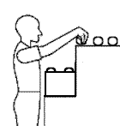
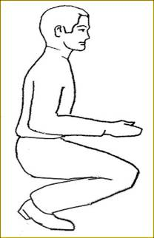
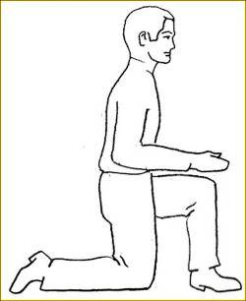
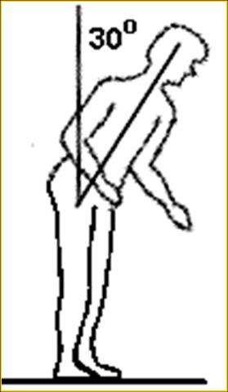
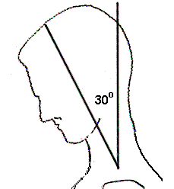
Θέσεις Επιβάρυνσης 2/2
Επαναλαμβανόμενες δραστηριότητες
Θέσεις επιβάρυνσης
Διαρκής στατική φόρτιση
Διαχείριση βάρους.
Εξωτερικές δυνάμεις
slideshare.net

Slide 41
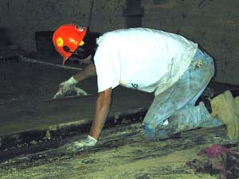
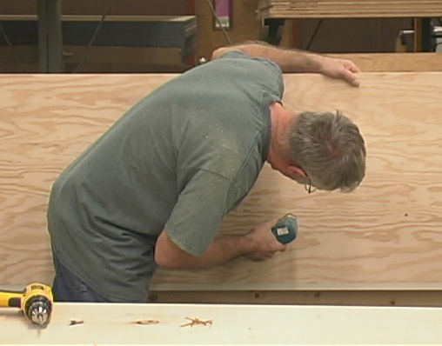
Δραστηριότητες επιβάρυνσης 1/15
Επαναλαμβανόμενες δραστηριότητες
Θέσεις επιβάρυνσης
Διαρκής στατική φόρτιση
Διαχείριση βάρους.
Εξωτερικές δυνάμεις
slideshare.net

Slide 42
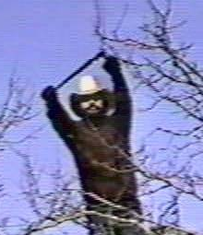
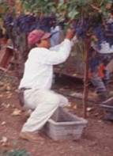
Δραστηριότητες επιβάρυνσης 2/15
Επαναλαμβανόμενες δραστηριότητες
Θέσεις επιβάρυνσης
Διαρκής στατική φόρτιση
Διαχείριση βάρους.
Εξωτερικές δυνάμεις
slideshare.net

Slide 43
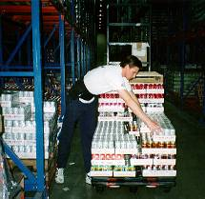
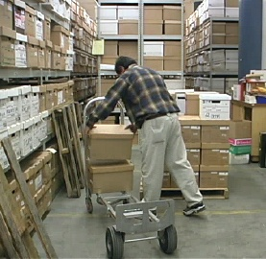
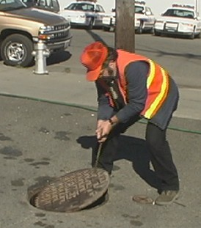
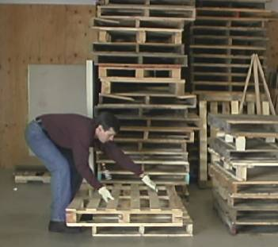
Δραστηριότητες επιβάρυνσης 3/15
Επαναλαμβανόμενες δραστηριότητες
Θέσεις επιβάρυνσης
Διαρκής στατική φόρτιση
Διαχείριση βάρους.
Εξωτερικές δυνάμεις
slideshare.net

Slide 44
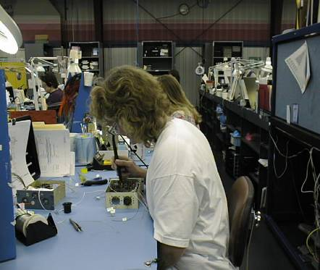
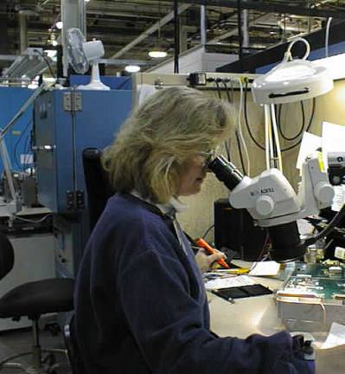
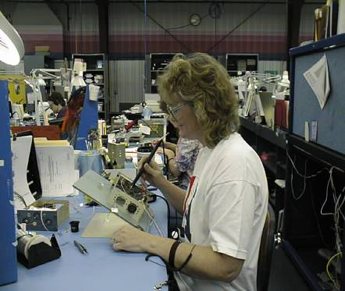
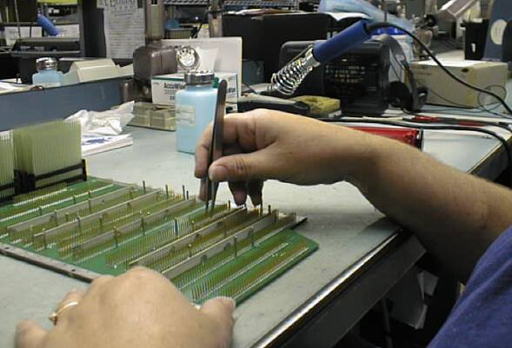
Δραστηριότητες επιβάρυνσης 4/15
slideshare.net
Επαναλαμβανόμενες δραστηριότητες
Θέσεις επιβάρυνσης
Διαρκής στατική φόρτιση
Διαχείριση βάρους.
Εξωτερικές δυνάμεις

Slide 45
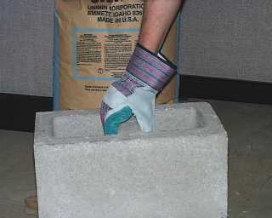
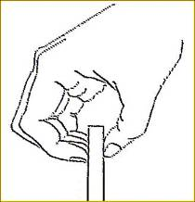
Δραστηριότητες επιβάρυνσης 5/15
Διάρκεια λαβής, δραστηριότητας, επί δύο ώρες την ημέρα για διαχείριση βάρους 5 κιλών ή δύναμη σχεδόν μισή σε μέτρο.
slideshare.net
Επαναλαμβανόμενες δραστηριότητες
Θέσεις επιβάρυνσης
Διαρκής στατική φόρτιση
Διαχείριση βάρους.
Εξωτερικές δυνάμεις

Slide 46
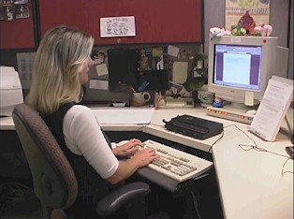
Δραστηριότητες επιβάρυνσης 6/15
Η επανάληψη των κινήσεων με δύναμη και ταχύτητα επιβαρύνει αυχενική και οσφυική μοίρα, ώμους αγκώνες, πηχεοκαρπικές, δάχτυλα.
slideshare.net
Πληκτρολόγηση επί 4 ώρες
Επαναλαμβανόμενες δραστηριότητες
Θέσεις επιβάρυνσης
Διαρκής στατική φόρτιση
Διαχείριση βάρους.
Εξωτερικές δυνάμεις
Επανάληψη κινήσεων επί 2 ώρες

Slide 47
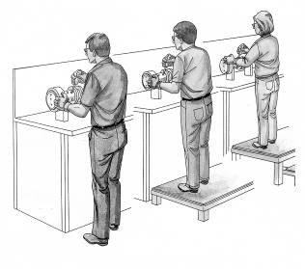
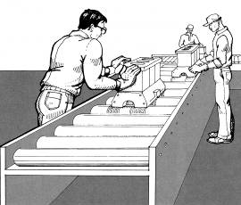
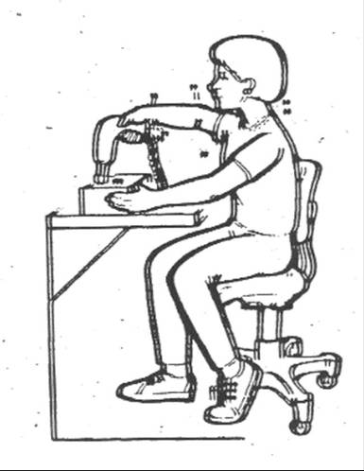
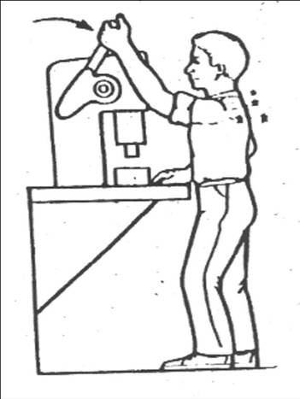
Δραστηριότητες επιβάρυνσης 7/15
Επαναλαμβανόμενες δραστηριότητες
Θέσεις επιβάρυνσης
Διαρκής στατική φόρτιση
Διαχείριση βάρους.
Εξωτερικές δυνάμεις
slideshare.net

Slide 48
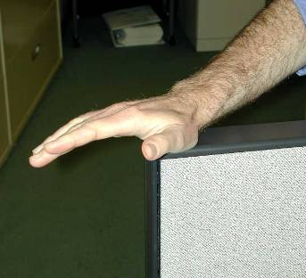
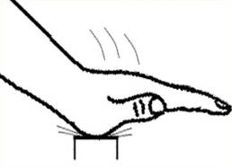
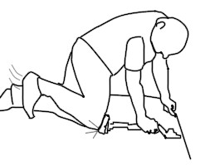
Δραστηριότητες επιβάρυνσης 8/15
10 επαναλήψεις την ώρα, επί δύο ώρες τουλάχιστον.
Επαναλαμβανόμενες δραστηριότητες
Θέσεις επιβάρυνσης
Διαρκής στατική φόρτιση
Διαχείριση βάρους.
Εξωτερικές δυνάμεις
slideshare.net

Slide 49
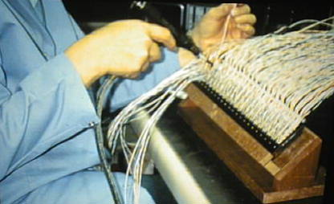
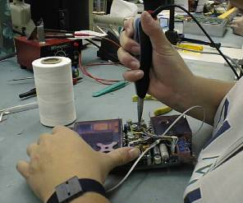
Δραστηριότητες επιβάρυνσης 9/15
slideshare.net
Επαναλαμβανόμενες δραστηριότητες
Θέσεις επιβάρυνσης
Διαρκής στατική φόρτιση
Διαχείριση βάρους.
Εξωτερικές δυνάμεις

Slide 50
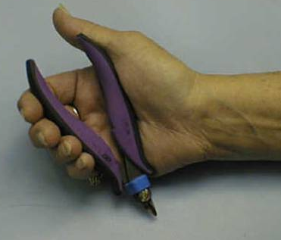
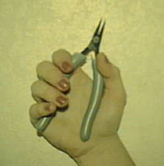
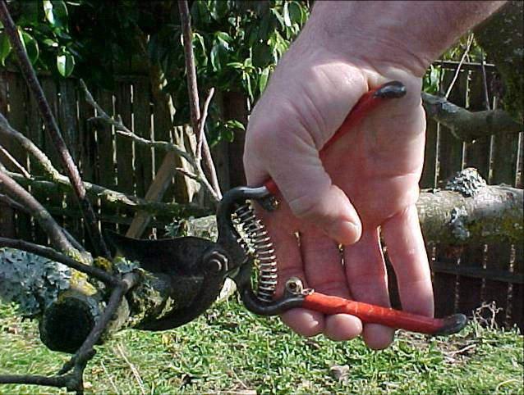
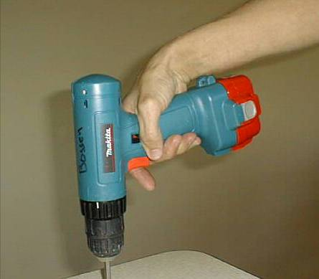
Εργαλεία
slideshare.net
Επαναλαμβανόμενες δραστηριότητες
Θέσεις επιβάρυνσης
Διαρκής στατική φόρτιση
Διαχείριση βάρους.
Εξωτερικές δυνάμεις

Slide 51
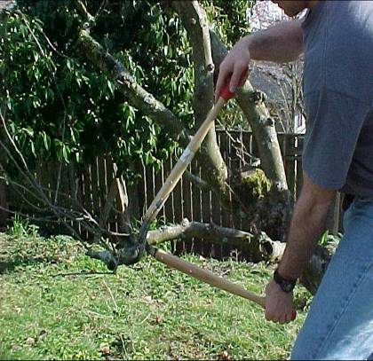
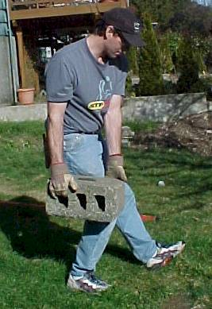
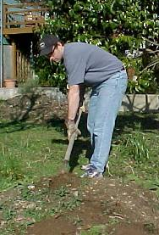
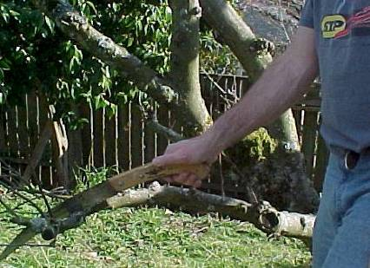
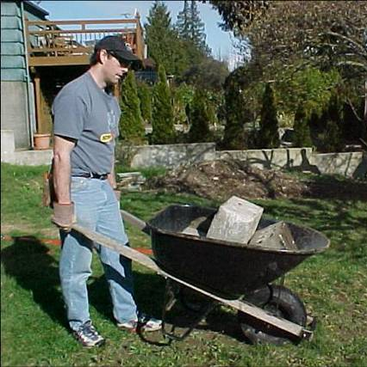
Δραστηριότητες επιβάρυνσης 10/15
Επαναλαμβανόμενες δραστηριότητες
Θέσεις επιβάρυνσης
Διαρκής στατική φόρτιση
Διαχείριση βάρους.
Εξωτερικές δυνάμεις
slideshare.net
slideshare.net

Slide 52
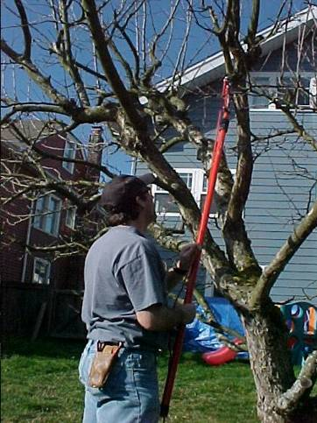
Δραστηριότητες επιβάρυνσης 11/15
Επαναλαμβανόμενες δραστηριότητες
Θέσεις επιβάρυνσης
Διαρκής στατική φόρτιση
Διαχείριση βάρους.
Εξωτερικές δυνάμεις
slideshare.net

Slide 53
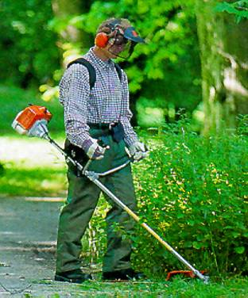
Δραστηριότητες επιβάρυνσης 12/15
Επαναλαμβανόμενες δραστηριότητες
Θέσεις επιβάρυνσης
Διαρκής στατική φόρτιση
Διαχείριση βάρους.
Εξωτερικές δυνάμεις
slideshare.net

Slide 54
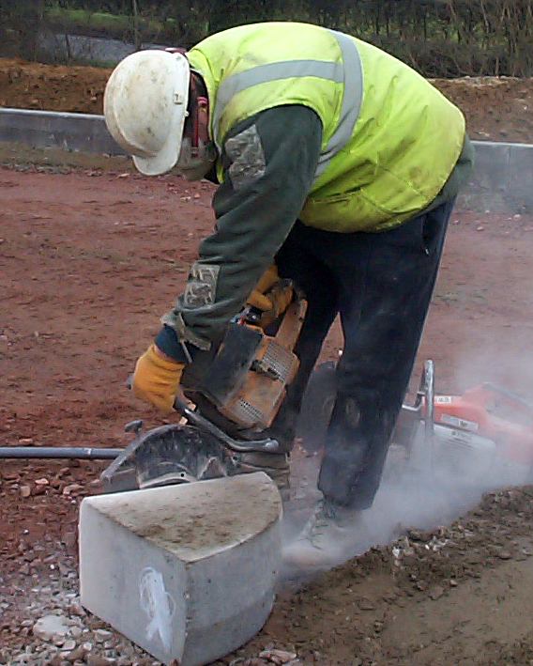
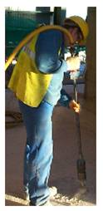
Δραστηριότητες επιβάρυνσης 13/15
slideshare.net
Επαναλαμβανόμενες δραστηριότητες
Θέσεις επιβάρυνσης
Διαρκής στατική φόρτιση
Διαχείριση βάρους.
Εξωτερικές δυνάμεις

Slide 55
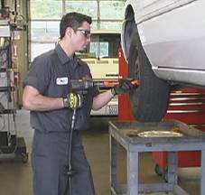
Δραστηριότητες επιβάρυνσης 14/15
Επαναλαμβανόμενες δραστηριότητες
Θέσεις επιβάρυνσης
Διαρκής στατική φόρτιση
Διαχείριση βάρους.
Εξωτερικές δυνάμεις
slideshare.net

Slide 56
Δραστηριότητες επιβάρυνσης 15/15
slideshare.net
Επαναλαμβανόμενες δραστηριότητες
Θέσεις επιβάρυνσης
Διαρκής στατική φόρτιση
Διαχείριση βάρους.
Εξωτερικές δυνάμεις
Μέσο επίπεδο δόνησης. Δύο ώρες την ημέρα.
Υψηλό επίπεδο δόνησης. Μισή ώρα την ημέρα.

Slide 57
Διαγνωστικά Κριτήρια 1/2
Σύνηθες σύμπτωμα είναι ο πόνος, που δεν είναι αποτέλεσμα συγκεκριμένου τραυματισμού, αλλά αυξημένης τάσης, που εφαρμόζεται κατ’ επανάληψη στις μυοσκελετικές δομές.
Τα διαγνωστικά κριτήρια βασίζονται σε:
Εντοπισμό των συμπτωμάτων,
Αναφορά ύπαρξης πόνου,
Πόνο στην ψηλάφηση του επηρεασμένου ιστού,
Θετικά τεστ ελέγχου,
Εκτίμηση της κατάστασης των υποκείμενων ιστών.

Slide 58
Διαγνωστικά Κριτήρια 2/2
Παρουσιάζονται κάποιες δυσλειτουργίες και συμπτώματα με χρόνιο χαρακτήρα χωρίς να έχει διαγνωστεί συγκεκριμένη πάθηση.
Ενοχοποιείται η πιθανή κόπωση των μυών τοπικά, η οποία οδηγεί σε μικροτραυματισμούς.
Οι ψυχοκοινωνικές επιβαρύνσεις είναι δυνατόν να συνδέονται με τραυματισμούς έμμεσα ή άμεσα (οι εργαζόμενοι δεν ελέγχουν τις επιβαρύνσεις).

Slide 59
Μυοσκελετικοί Πόνοι Εντοπισμός
Με βάση τους παράγοντες επιβάρυνσης, σημειώνονται οι περιοχές του σώματος που συνήθως παρουσιάζουν Μυοσκελετικά Προβλήματα.
Κίνδυνος τραυματισμού
Επαναλαμβανόμενες κινήσεις
Σταθερές άβολες θέσεις
worksafe.qld.gov.au

Slide 60
Ψυχοκοινωνικές Επιβαρύνσεις
Οι εργαζόμενοι, που βιώνουν ψυχοκοινωνικές επιβαρύνσεις συνήθως:
Έχουν κακό ύπνο,
Υπερκαταναλώνουν φάρμακα,
Καταναλώνουν αλκοόλ,
Αισθάνονται απαισιοδοξία (κατάθλιψη),
Αισθάνονται άγχος,
Γίνονται ευερέθιστοι και νευρικοί,
Αισθάνονται οργισμένοι,
Αισθάνονται ότι αδικούνται - έλλειψη δικαιοσύνης.

Slide 61
Αιτίες Μικροταυματισμών
Κατά την άσκηση της επαγγελματικής τους δραστηριότητας συμβαίνουν μικροτραυματισμοί καθώς:
Αποσπάται η προσοχή τους στιγμιαία.
Κάνουν λάθη στις κρίσεις τους (συχνά επικίνδυνα).
Δρουν κάτω από συνθήκες φόρτισης.
Αποτυγχάνουν σε απλές φυσιολογικές δραστηριότητες που απαιτούν συντονισμό οφθαλμών και άκρων (άνω ή κάτω).

Slide 62
Συνέπειες Μικροτραυματισμών
Εξ αιτίας των μικροτραυματισμών ο εργαζόμενος βιώνει:
Φυσικό και συναισθηματικό πόνο.
Αίσθηση απώλειας της ικανότητας να κερδίσει από την εργασία του.
Επίμονα και μόνιμα φυσικά αποτελέσματα .
Αδυναμία εργασίας κατά την ανάρρωση.
Οικονομικές δυσκολίες που σχετίζονται με την οικογένεια.
Απώλεια των επαγγελματικών δεξιοτήτων.
Εκπαίδευση για επαναπόκτηση των χαμένων δεξιοτήτων.
Απώλεια της κοινωνικής δικτύωσης λόγω απομάκρυνση από την επαγγελματική δραστηριότητα.

Slide 63
Εργονομική Παρέμβαση 1/4
Η προαγωγή της υγείας του μυοσκελετικού συστήματος και η πρόληψη των προβλημάτων από την εργασία αποτελεί μέγιστο στόχο.
Για την πρόληψη των μικροτραυματισμών πρέπει να γίνει παρέμβαση στην επαγγελματική δραστηριότητα, ώστε:
να αξιολογηθεί συνολικά η εργασιακή- επαγγελματική πραγματικότητα,
να εντοπισθούν οι παράγοντες κινδύνου,
να αναζητηθούν τρόποι για την ελαχιστοποίηση των συνεπειών των κινδύνων.

Slide 64
Εργονομική Παρέμβαση 2/4
Συγκεκριμένα πρέπει να εκτιμηθεί:
το άτομο και η τεχνική του,
ο χώρος εργασίας και ο εξοπλισμός,
η οργάνωση της εργασίας,
το συνολικό ψυχοκοινωνικό περιβάλλον.
Ο εργαζόμενος σε συνθήκες μικρότερης φόρτισης είναι εφικτό να κάνει εργασία υψηλής ποιότητας.

Slide 65
Εργονομικό τρίγωνο
Με την εργονομική παρέμβαση χρειάζεται να γίνει διαχείριση τουλάχιστον ενός εκ των τριών παραγόντων:
ΔΥΝΑΜΗ – ΣΥΧΝΟΤΗΤΑ – ΣΤΑΣΕΙΣ
Διάρκεια (9.23) Napo in... Working together
Δύναμη
Συχνότητα
Θέσεις- Στάσεις

Slide 66
Εργονομική Παρέμβαση 3/4
Με την εργονομική οργάνωση μιας επαγγελματικής δραστηριότητας:
Ελαττώνονται ή εκμηδενίζονται οι παράγοντες που μπορεί να οδηγήσουν σε μυοσκελετικά προβλήματα.
Ελαττώνονται οι τραυματισμοί, οι ασθένειες και το κόστος της αποκατάστασης της υγείας του εργαζόμενου.
Είναι βελτιωμένη η κατάσταση της υγείας των εργαζόμενων.
Βελτιώνεται η διάθεση του εργαζόμενου.
Ελαττώνονται οι άδειες-απουσίες των εργαζόμενων.
Αυξάνεται η παραγωγικότητα.

Slide 67
Εργονομική Παρέμβαση 4/4
Η εργονομική προσαρμογή του εξοπλισμού και της επαγγελματικής δραστηριότητας έχει σκοπό την διόρθωση των θέσεων, ώστε:
Να μην αποκλίνουν από τις μέσες φυσιολογικές,
Να ελαττώσουν τις απαιτήσεις εφαρμογής μεγάλων δυνάμεων,
Να ελαττώσουν τις επαναλαμβανόμενες κινήσεις,
Να ελαττώσουν τις στατικές θέσεις δηλαδή την διάρκεια παραμονής στην ίδια θέση,
Να εξασφαλίσουν ικανοποιητικό χρόνο ανάπαυσης , διαλείμματος, στην άσκηση της δραστηριότητας.

Slide 68
Εργονομική Παρέμβαση πίνακας
Πολιτική
Ανασκόπηση εφαρμογής
Σχεδιασμός
Δράση
Σχεδιασμός
Έλεγχος
Εφαρμογή
Έλεγχος και διόρθωση δραστηριοτήτων
Οργάνωση και δραστηριοποίηση

Slide 69
Οργάνωση Δραστηριότητας
Εκτίμηση των κινδύνων.
Μηχανοποίηση δραστηριοτήτων.
Δραστηριότητες μικρότερης διάρκειας και λιγότερες επαναλήψεις με περισσότερα διαλείμματα.
Αλλαγές με στόχο την προσαρμογή της δραστηριότητας στον εργαζόμενο.
Εργαλεία και εξοπλισμό προσαρμοζόμενο στον χρήστη.
Το προς διαχείριση βάρος γίνεται μικρό, με κατάλληλες λαβές και μετατοπίζεται σε μικρές αποστάσεις.

Slide 70
Οργάνωση Χώρου
Φροντίδα για κατάλληλη θερμοκρασία, φωτισμό κ.λ.π.
Κατάλληλη εκπαίδευση των εργαζομένων.
Συμμετοχή των εργαζομένων στην οργάνωση της δραστηριότητας.
Ικανοποίηση για το παραγόμενο προϊόν.
Έλεγχος της απόδοσης των εργαζομένων ώστε να συνάδει με τις συνθήκες και τις φυσιολογικές δυνατότητες.
Προαγωγή της συνεργασίας και κλίματος επικοινωνίας μεταξύ των εργαζόμενων (σε όλες τις βαθμίδες ευθύνης).

Slide 71
Εργασία- Εργονομία
Ποιότητα
Ταχύτητα
Αξιοπιστία
Σχεδιασμός
εργασίας
Ευελιξία
Κόστος
Υγεία και ασφάλεια
Ποιότητα ζωής

Slide 72
Παραγωγικότητα
Η εργασία είναι μια οικονομική διαδικασία, επομένως κατευθύνεται από οικονομικά δεδομένα.
Η παραγωγικότητα μιας επαγγελματικής διαδικασίας κρίνεται, όπως η απόδοση μιας μηχανής (έξοδα/ έσοδα).
Στην πράξη όμως, η παραγωγικότητα μιας διαδικασίας χαρακτηρίζεται καταρχήν από την απόδοση του εργατικού δυναμικού, αφού το κόστος του εργαζόμενου ανέρχεται στα 2/3 ή 3/4 του συνολικού κόστους της παραγωγής.
Έτσι ο λόγος έξοδα/έσοδα διαμορφώνεται σε:
αξία παραγομένων προϊόντων/κόστος εργασίας.

Slide 73
Κόστος Εργασίας 1/2
Το κόστος εργασίας εκφράζεται με την αμοιβή του εργαζόμενου.
Οι μυοσκελετικές παθήσεις αυξάνουν το κόστος εργασίας επειδή επηρεάζεται αρνητικά η αποτελεσματικότητα και η παραγωγικότητα του εργαζόμενου.
Για κάθε ένα ευρώ που επενδύεται σε εργονομικές εφαρμογές εξοικονομούνται τέσσερα.
Σε μυοσκελετικά προβλήματα υπάρχουν οικονομικές επιβαρύνσεις άμεσες και έμμεσες, που σχετίζονται με τον εργαζόμενο.
Κάθε καινούργια απουσία έχει μεγαλύτερο έμμεσο και άμεσο κόστος.

Slide 74
Κόστος Εργασίας 2/2
Επηρεάζεται η ποιότητα του προϊόντος, η ποσότητα της παραγωγής, η συνέπεια στις συμφωνημένες δεσμεύσεις.
Άδεια αμοιβόμενη για λόγους υγείας.
Ασφαλιστική κάλυψη.
Κόστος υπηρεσιών υγείας, που κάνει χρήση ο εργαζόμενος/ασθενής.
Πρόσληψη προσωπικού για τις ανάγκες που προκύπτουν.
Εκπαίδευση αντικαταστάτη του εργαζόμενου.
Επιστροφή στην εργασία- προσαρμογή.

Slide 75
Πρόληψη
Η πρόληψη των παθήσεων που σχετίζονται με την εργασία είναι υποχρέωση νομική και ηθική.
Οι ισχύοντες κανονισμοί και η εφαρμογή τους αποτελούν ίσως την κύρια προστασία του εργαζόμενου.
Όσοι εγκληματούν κατά της ασφάλειας στο χώρο εργασίας πρέπει να ακινητοποιούνται ως επικίνδυνοι
hazards.org
Notes:
Εχει αλλάξει. Αυτό είναι το καινούριο

Slide 76
Θεραπεία 1/2
Η θεραπεία είναι συντηρητική και σκοπός είναι:
η αντιμετώπιση του πόνου,
η πρόληψη της ανικανότητας-αναπηρίας,
με αποκατάσταση της λειτουργικότητας του μυοσκελετικού συστήματος.
Ο φυσικοθεραπευτής πρέπει να διερευνά την σχέση του μυοσκελετικού προβλήματος του ασθενούς με τις συνθήκες εργασίας του.

Slide 77
Θεραπεία 2/2
Είναι σημαντικό τα προβλήματα να αντιμετωπιστούν αμέσως, ώστε να μη γίνουν οι καταστάσεις χρόνιες.
osha.europa.eu

Slide 78
Φυσικοθεραπευτική Προσέγγιση
Ο στόχος της φυσικοθεραπευτικής προσέγγισης είναι να επιστρέψει ο εργαζόμενος στην εργασία του απαλλαγμένος από φυσικά και ψυχολογικά προβλήματα και περιορισμούς.
Συχνά η επιστροφή στην εργασία πρέπει να γίνεται πριν ολοκληρωθεί η αποκατάσταση.
Τότε απαιτείται η τροποποίηση και προσαρμογή της δραστηριότητας στην καινούρια πραγματικότητα με την κατάλληλη εκπαίδευση και παρέμβαση από τον φυσικοθεραπευτή.

Slide 79
Όροι για ΜΣ Παθήσεις
Repetitive strain injuries (RSI). Τραυματισμοί από επαναλαμβανόμενες καταπονήσεις, Αυστραλία.
Cumulative trauma disorders (CTD). Αθροιστικές τραυματικές διαταραχές, Νότιος Αμερική.
Repeated Motion Disorders (RMD). Διαταραχές από επαναλαμβανόμενες κινήσεις.
Overuse Syndrome. Σύνδρομα υπέρχρησης.
Repetitive Trauma Disorders (RTD). Διαταραχές από επανειλημένους τραυματισμούς.
Occupational cervicobrachial disorders (ODC) Επαγγελματικές αυχενο-βραχιόνιες διαταραχές, Ιαπωνία - Σκανδιναβικές χώρες.

Slide 80
Κάτω Άκρο 1/6
Το 20% των μυοσκελετικών προβλημάτων που σχετίζονται με την εργασία αφορά στο κάτω άκρο.
Το 50% των ΟΑ γόνατος και το 30% των ΟΑ ισχίου, που αντιμετωπίστηκαν χειρουργικά σχετίζονταν με την απασχόληση.
Κάθε εργαζόμενος με μυοσκελετικό πρόβλημα στα κάτω άκρα έχει απουσιάσει από την εργασία του κατά μέσον όρο 25 ημέρες.

Slide 81
Κάτω Άκρο 2/6
Στη Μεγάλη Βρετανία το 2009-2010, 94.000 εργαζόμενοι τους τελευταίους 12 μήνες είχαν μυοσκελετικά προβλήματα στα κάτω άκρα. Από αυτούς οι 30.000 εργαζόμενοι παρουσίασαν πρόβλημα για πρώτη φορά. Δηλαδή σε κάθε 100.000 εργαζόμενους οι 100 έχουν μυοσκελετικά προβλήματα στα κάτω άκρα.
“Syndrome rotulien”, από Memphre διαθέσιμο με άδεια CC BY-SA 3.0

Slide 82
Κάτω Άκρο 3/6
Στη Μεγάλη Βρετανία το 2009-2010 χάθηκαν 2.4 εκατομμύρια ημέρες εργασίας, λόγω μυοσκελετικών προβλημάτων στα κάτω άκρα.
“On Bended Knee (7390981910)”, από File Upload Bot (Magnus Manske) διαθέσιμο με άδεια CC BY 2.0

Slide 83
Κάτω Άκρο 4/6
Τα μυοσκελετικά προβλήματα στα κάτω άκρα αφορούν στα ισχία και τα γόνατα συνήθως λόγω υπέρχρησης, δηλαδή επαναλαμβανόμενης δραστηριότητας με φόρτιση στους ίδιους ιστούς πέρα από την αντοχή τους.
Συχνά επηρεάζεται ολόκληρο το άκρο από το ισχίο έως τα δάκτυλα με πόνο και μουδιάσματα, χωρίς να έχει διαγνωστεί συγκεκριμένη πάθηση.

Slide 84
Κάτω Άκρο 5/6
Συνηθισμένες κινήσεις :
Επαναλαμβανόμενο γονάτισμα,
Επαναλαμβανόμενο βαθύ κάθισμα,
Σταθερές θέσεις,
Όρθια στάση χωρίς διάλειμμα επί περισσότερο από δύο ώρες,
Επαναλαμβανόμενες πτώσεις από ύψος.
“Parallel Squat Form”, από Vinceypo0 διαθέσιμο με άδεια CC BY-SA 3.0

Slide 85
Κάτω Άκρο 6/6
Συνηθισμένες παθήσεις:
Οστεοαρθρίτιδα γόνατος, ισχίου.
Θυλακίτιδα γόνατος.
Ρήξη μηνίσκου.
Κατάγματα κόπωσης.
Αγγειίτιδα.
bodybrokers.co.uk

Slide 86
Άνω Άκρο 1/6
Τα μυοσκελετικά προβλήματα του άνω άκρου περιλαμβάνουν:
Πόνους και ενοχλήσεις, αυξημένη τάση από τα δάχτυλα έως τον ώμο και την αυχενική μοίρα της σπονδυλικής στήλης.
Προβλήματα στους μύες, τους τένοντες, τους συνδέσμους, επίσης κυκλοφορικά και νευρολογικά.
Τα μυοσκελετικά προβλήματα του άνω άκρου προκαλούνται ή επιδεινώνονται από την εργασία.
Η οργάνωση της δραστηριότητας μπορεί να επιδεινώσει την κατάσταση ή να άρει τον κίνδυνο.

Slide 87
Άνω Άκρο 2/6
Μυοσκελετικά προβλήματα στο άνω άκρο:
Με συγκεκριμένα συμπτώματα και κλινική εικόνα όπως:
τενοντίτις,
σύνδρομο καρπιαίου σωλήνα,
παγίδευση του ωλενίου νεύρου στην άρθρωση του αγκώνα
οστεοαρθρίτιδα,
σύνδρομο λευκών δακτύλων,
σύνδρομο θωρακικής εξόδου.
Άλλα προβλήματα λιγότερο καθορισμένα, με πόνο, μούδιασμα υπαισθησία κ.λ.π.

Slide 88
Άνω Άκρο 3/6
Συνηθισμένες δραστηριότητες:
Επαναλαμβανόμενες κινήσεις.
Προβληματικές θέσεις εργασίας.
Διαρκείς και μεγάλες δυνάμεις.
Επαναλαμβανόμενες δραστηριότητες χωρίς διάλειμμα.
osha.gov

Slide 89
Άνω Άκρο 4/6
Η παγίδευση του ωλενίου νεύρου στη μέσα επιφάνεια της άρθρωσης του αγκώνα είναι το συνηθέστερο πρόβλημα μετά το Σύνδρομο καρπιαίου σωλήνα.
hse.gov.uk

Slide 90
Άνω Άκρο 5/6
Σύνδρομο καρπιαίου σωλήνα. Πίεση του μέσου νεύρου στην περιοχή του καρπού.
slideshare.net

Slide 91
Άνω Άκρο 6/6
© 26 Ιουν 2013 OpenStax College. Textbook content produced by OpenStax College is licensed under a Creative Commons Attribution License 3.0 license.

Slide 92
Τέλος Ενότητας
bodybrokers.co.uk

Slide 93
Σημειώματα

Slide 94
Σημείωμα Αναφοράς
Copyright Τεχνολογικό Εκπαιδευτικό Ίδρυμα Αθήνας, Δωροθέα Μακρυγιάννη 2014. Δωροθέα Μακρυγιάννη. «Βιολογική μηχανική – Εργονομία (Θ). Ενότητα 13: Μυοσκελετικά Προβλήματα». Έκδοση: 1.0. Αθήνα 2014. Διαθέσιμο από τη δικτυακή διεύθυνση: ocp.teiath.gr.

Slide 95
Σημείωμα Αδειοδότησης
Το παρόν υλικό διατίθεται με τους όρους της άδειας χρήσης Creative Commons Αναφορά, Μη Εμπορική Χρήση Παρόμοια Διανομή 4.0 [1] ή μεταγενέστερη, Διεθνής Έκδοση. Εξαιρούνται τα αυτοτελή έργα τρίτων π.χ. φωτογραφίες, διαγράμματα κ.λ.π., τα οποία εμπεριέχονται σε αυτό. Οι όροι χρήσης των έργων τρίτων επεξηγούνται στη διαφάνεια «Επεξήγηση όρων χρήσης έργων τρίτων».
Τα έργα για τα οποία έχει ζητηθεί άδεια αναφέρονται στο «Σημείωμα Χρήσης Έργων Τρίτων».
[1] http://creativecommons.org/licenses/by-nc-sa/4.0/
Ως Μη Εμπορική ορίζεται η χρήση:
που δεν περιλαμβάνει άμεσο ή έμμεσο οικονομικό όφελος από την χρήση του έργου, για το διανομέα του έργου και αδειοδόχο
που δεν περιλαμβάνει οικονομική συναλλαγή ως προϋπόθεση για τη χρήση ή πρόσβαση στο έργο
που δεν προσπορίζει στο διανομέα του έργου και αδειοδόχο έμμεσο οικονομικό όφελος (π.χ. διαφημίσεις) από την προβολή του έργου σε διαδικτυακό τόπο
Ο δικαιούχος μπορεί να παρέχει στον αδειοδόχο ξεχωριστή άδεια να χρησιμοποιεί το έργο για εμπορική χρήση, εφόσον αυτό του ζητηθεί.

Slide 96
Επεξήγηση όρων χρήσης έργων τρίτων
©
Δεν επιτρέπεται η επαναχρησιμοποίηση του έργου, παρά μόνο εάν ζητηθεί εκ νέου άδεια από το δημιουργό.
διαθέσιμο με άδεια CC-BY
Επιτρέπεται η επαναχρησιμοποίηση του έργου και η δημιουργία παραγώγων αυτού με απλή αναφορά του δημιουργού.
διαθέσιμο με άδεια CC-BY-SA
Επιτρέπεται η επαναχρησιμοποίηση του έργου με αναφορά του δημιουργού, και διάθεση του έργου ή του παράγωγου αυτού με την ίδια άδεια.
διαθέσιμο με άδεια CC-BY-ND
Επιτρέπεται η επαναχρησιμοποίηση του έργου με αναφορά του δημιουργού.
Δεν επιτρέπεται η δημιουργία παραγώγων του έργου.
διαθέσιμο με άδεια CC-BY-NC
Επιτρέπεται η επαναχρησιμοποίηση του έργου με αναφορά του δημιουργού.
Δεν επιτρέπεται η εμπορική χρήση του έργου.
διαθέσιμο με άδεια CC-BY-NC-SA
Επιτρέπεται η επαναχρησιμοποίηση του έργου με αναφορά του δημιουργού
και διάθεση του έργου ή του παράγωγου αυτού με την ίδια άδεια.
Δεν επιτρέπεται η εμπορική χρήση του έργου.
διαθέσιμο με άδεια CC-BY-NC-ND
Επιτρέπεται η επαναχρησιμοποίηση του έργου με αναφορά του δημιουργού.
Δεν επιτρέπεται η εμπορική χρήση του έργου και η δημιουργία παραγώγων του.
διαθέσιμο με άδεια
CC0 Public Domain
Επιτρέπεται η επαναχρησιμοποίηση του έργου, η δημιουργία παραγώγων αυτού και η εμπορική του χρήση, χωρίς αναφορά του δημιουργού.
διαθέσιμο ως κοινό κτήμα
Επιτρέπεται η επαναχρησιμοποίηση του έργου, η δημιουργία παραγώγων αυτού και η εμπορική του χρήση, χωρίς αναφορά του δημιουργού.
χωρίς σήμανση
Συνήθως δεν επιτρέπεται η επαναχρησιμοποίηση του έργου.

Slide 97
Διατήρηση Σημειωμάτων
Οποιαδήποτε αναπαραγωγή ή διασκευή του υλικού θα πρέπει να συμπεριλαμβάνει:
το Σημείωμα Αναφοράς
το Σημείωμα Αδειοδότησης
τη δήλωση Διατήρησης Σημειωμάτων
το Σημείωμα Χρήσης Έργων Τρίτων (εφόσον υπάρχει)
μαζί με τους συνοδευόμενους υπερσυνδέσμους.

Slide 98
Χρηματοδότηση
Το παρόν εκπαιδευτικό υλικό έχει αναπτυχθεί στo πλαίσιo του εκπαιδευτικού έργου του διδάσκοντα.
Το έργο «Ανοικτά Ακαδημαϊκά Μαθήματα στο Πανεπιστήμιο Αθηνών» έχει χρηματοδοτήσει μόνο την αναδιαμόρφωση του εκπαιδευτικού υλικού.
Το έργο υλοποιείται στο πλαίσιο του Επιχειρησιακού Προγράμματος «Εκπαίδευση και Δια Βίου Μάθηση» και συγχρηματοδοτείται από την Ευρωπαϊκή Ένωση (Ευρωπαϊκό Κοινωνικό Ταμείο) και από εθνικούς πόρους.

